Slide 1
Итоговый проект на тему: «Проектирование маркетплейса “Винный бутик LE CORTE” »
ФГБОУ ВО «Российский экономический университет им. Г.В. Плеханова»
Программа профессиональной переподготовки: Fullstack-разработка на языке Java
Спиридонова Александра Михайловна
Группа: FSJ-1-22

Slide 2
Предметная область
Объектом исследования данной итоговой аттестационной работы является проектирование и разработка функционала маркетплейса “Винный бутик LE CORTE”.
Целью моей итоговой работы было разработать функциональный маркетплейс по продаже товаров алкогольной и сопутствующей продукции объединяющий всех продавцов в одну платформу e-commerce.

Slide 3
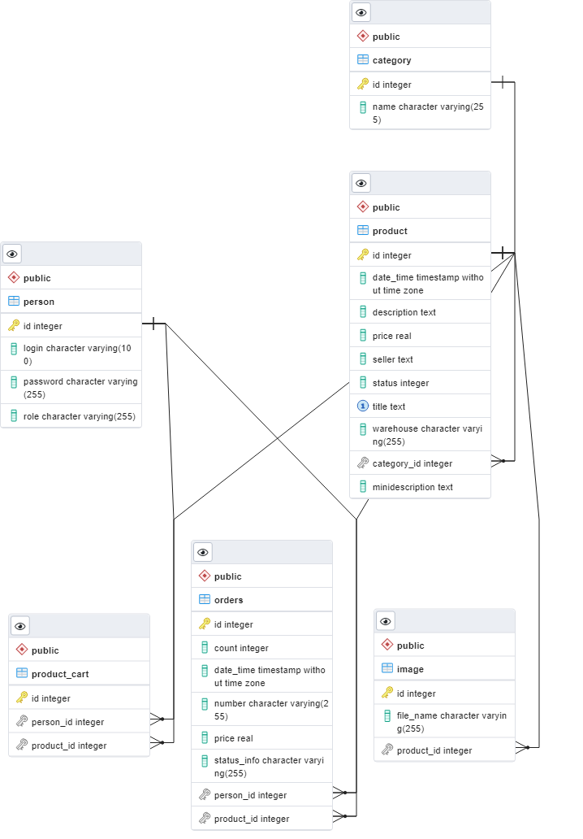
ER-модель

Slide 4
Инструментальные средства
В разработке проекта мною были использованы такие инструментарии языки программирования как:
Java с использование фреймворка Spring Security(Spring Security — среда для аутентификации и авторизации пользователей. Фреймворк применяется для защиты приложений на Spring), в том числе шифрование паролей, управление сессией;
Thymeleaf;
HTML\CSS;
Bootstrap.

Slide 5
Результат
Как результат - приложение функционирует. При регистрации получает роль авторизованного пользователя с возможностью заказа товаров, оформления заказа, просмотра истории своих заказов.
На главной странице реализована сортировка товаров по категориям, на общей странице каталога, пользователи, в т.ч. неавторизованные могут просматривать каталог товаров, поиска и сортировки товаров по цене и категориям.
Администратор имеет право на добавление, удаление, смену ролей пользователям, просмотр и редактирование всех заказов, корректировки статуса заказа, добавление товаров, изменение категорий

Slide 6
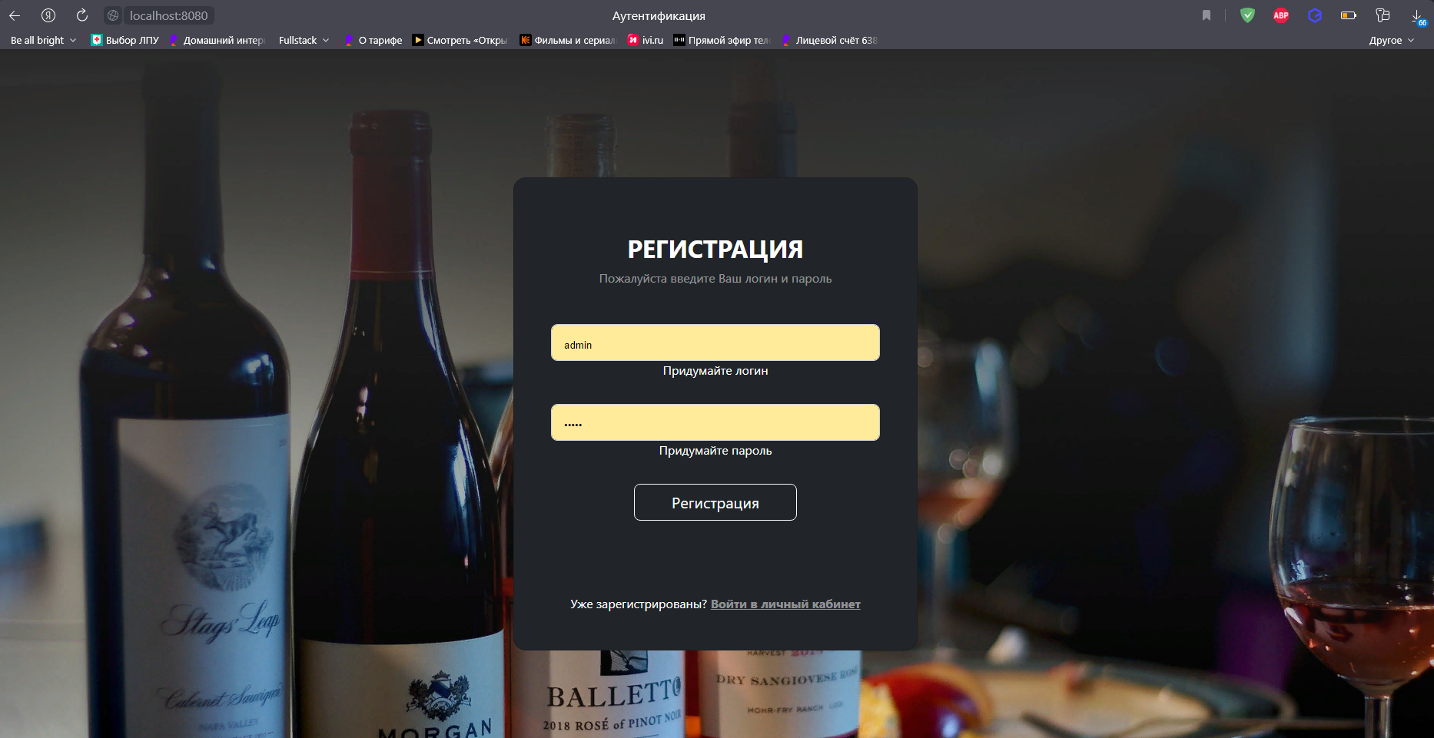
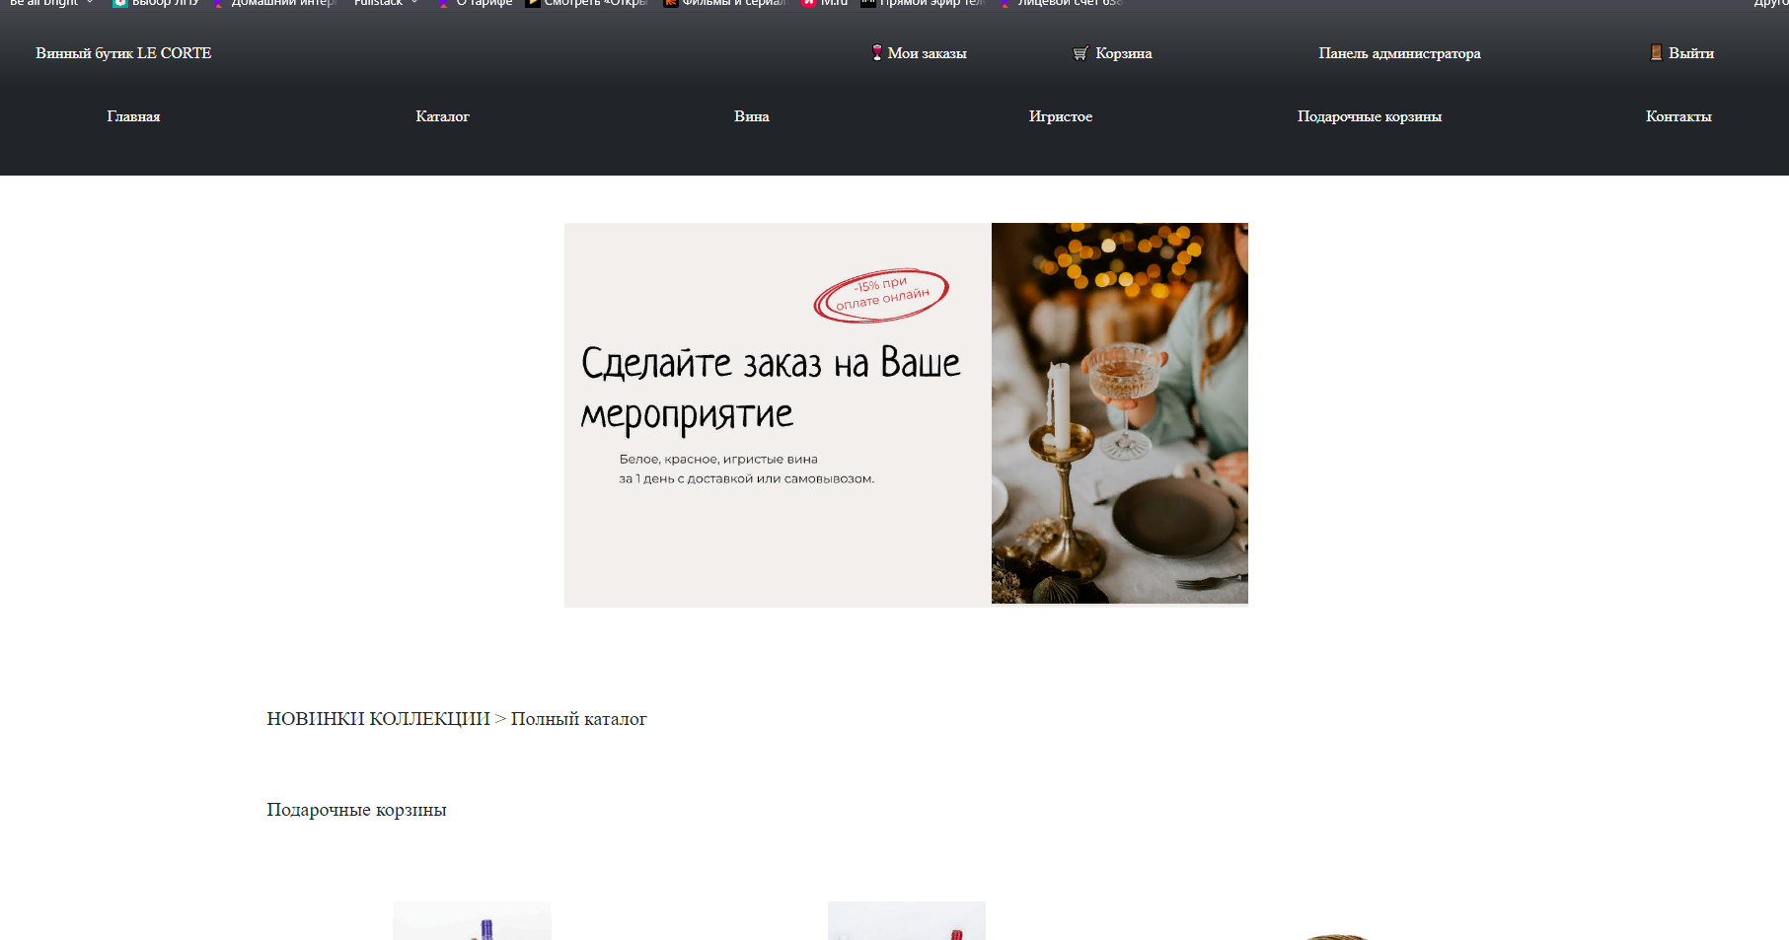
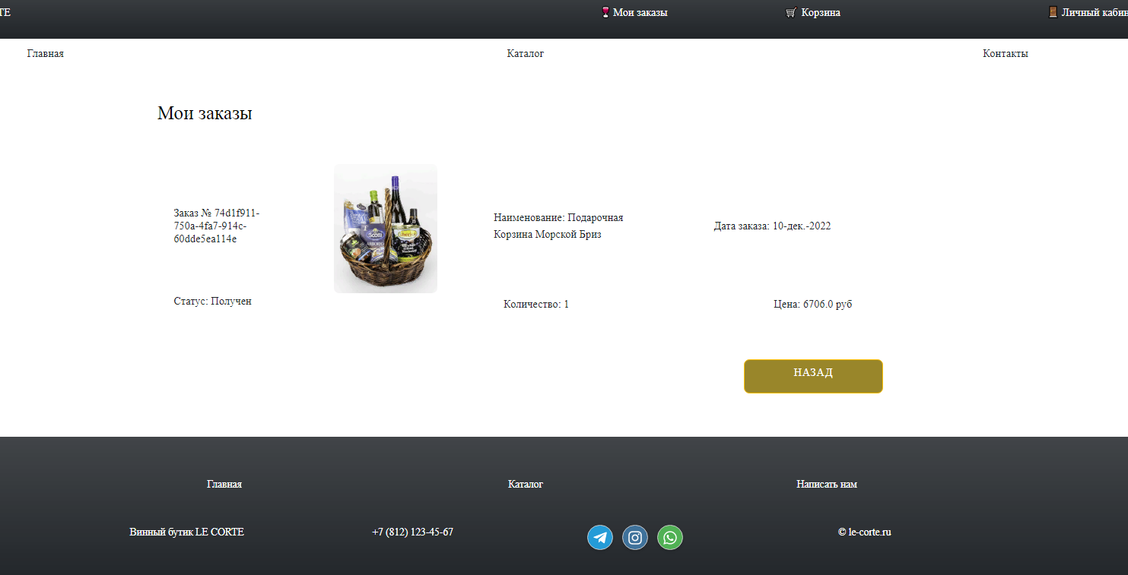
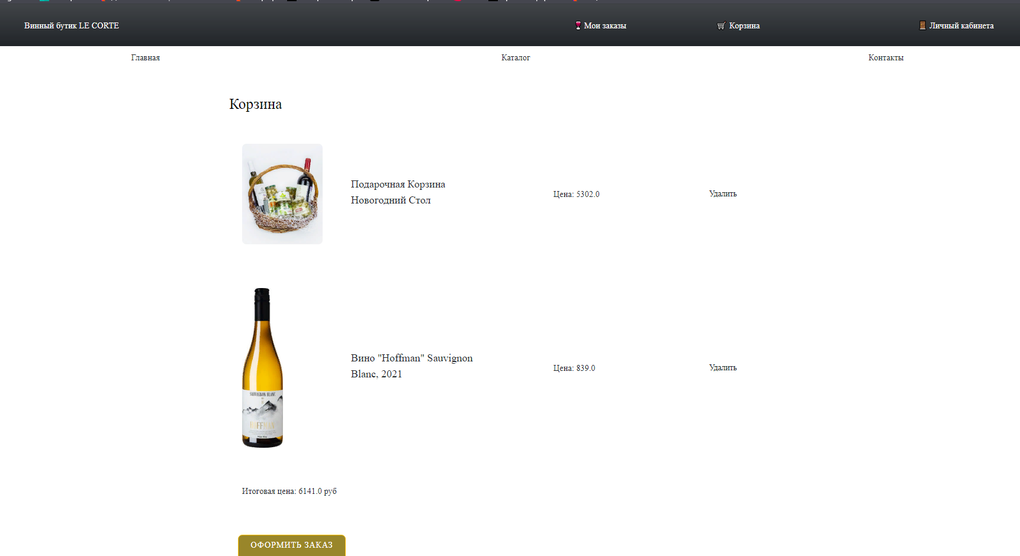
Результат

Slide 7
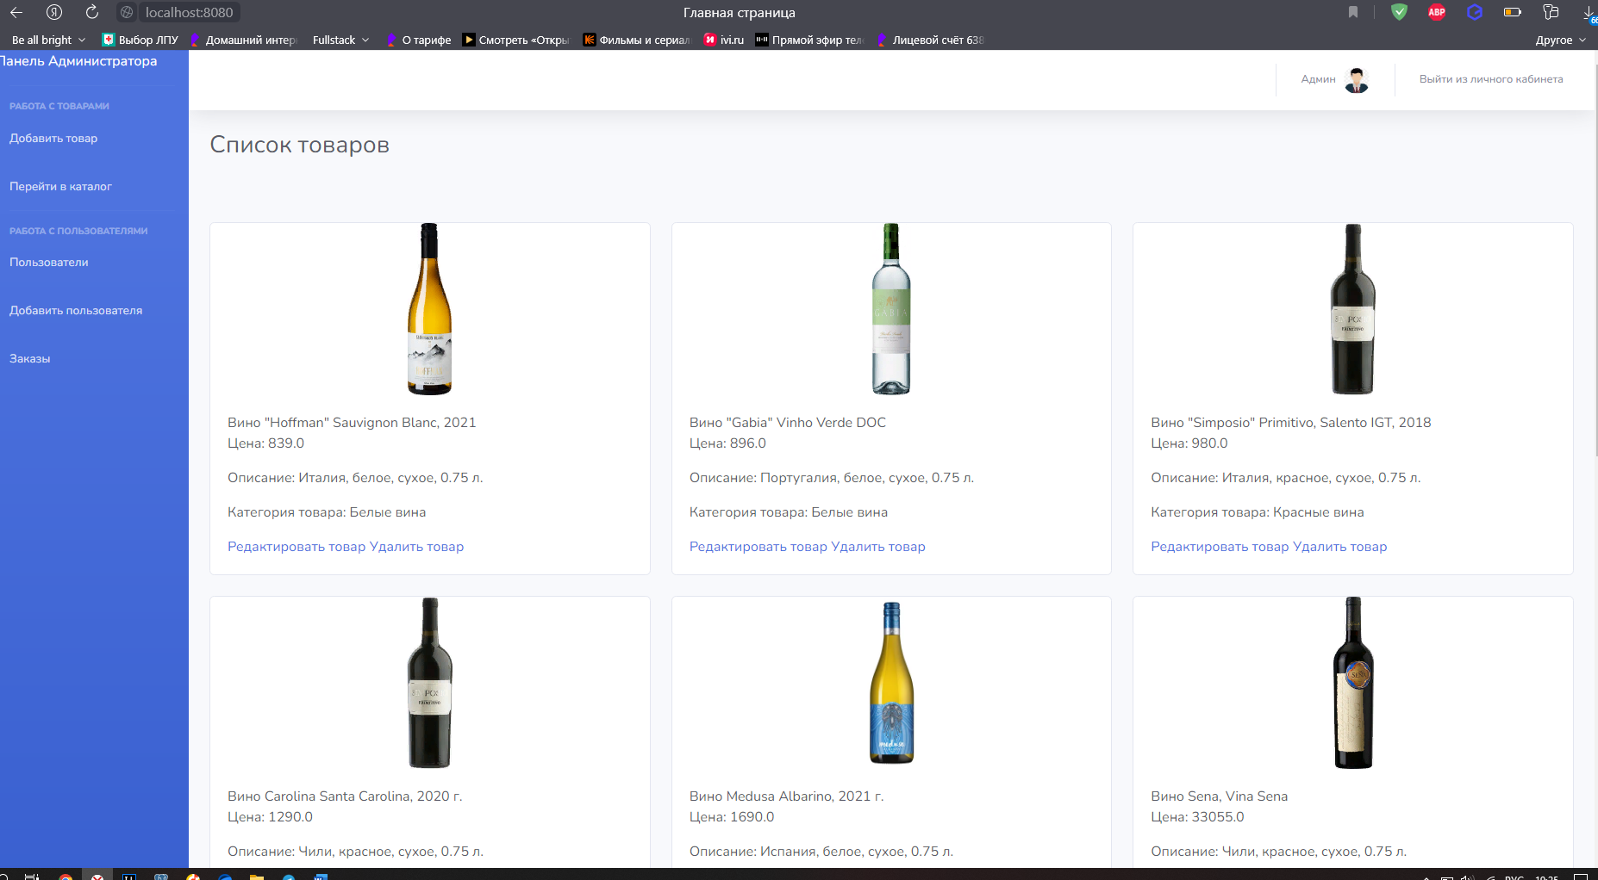
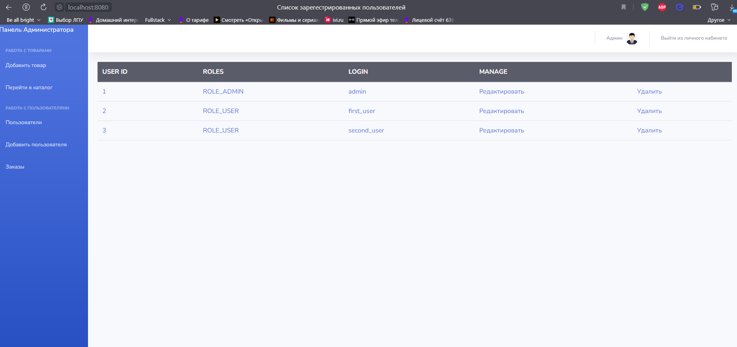
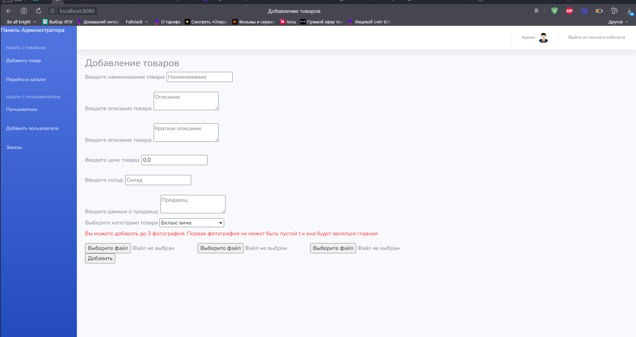
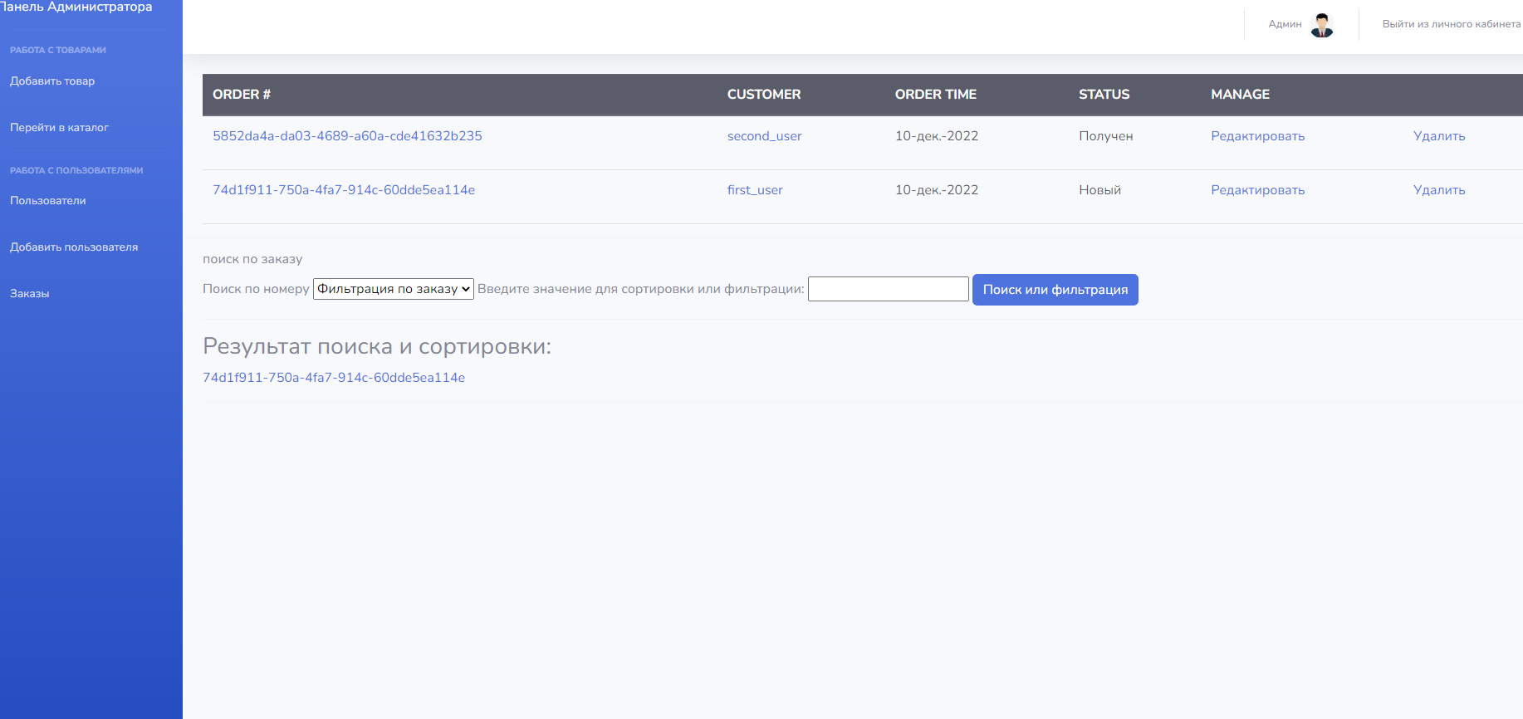
Результат, страница администратора

Slide 8
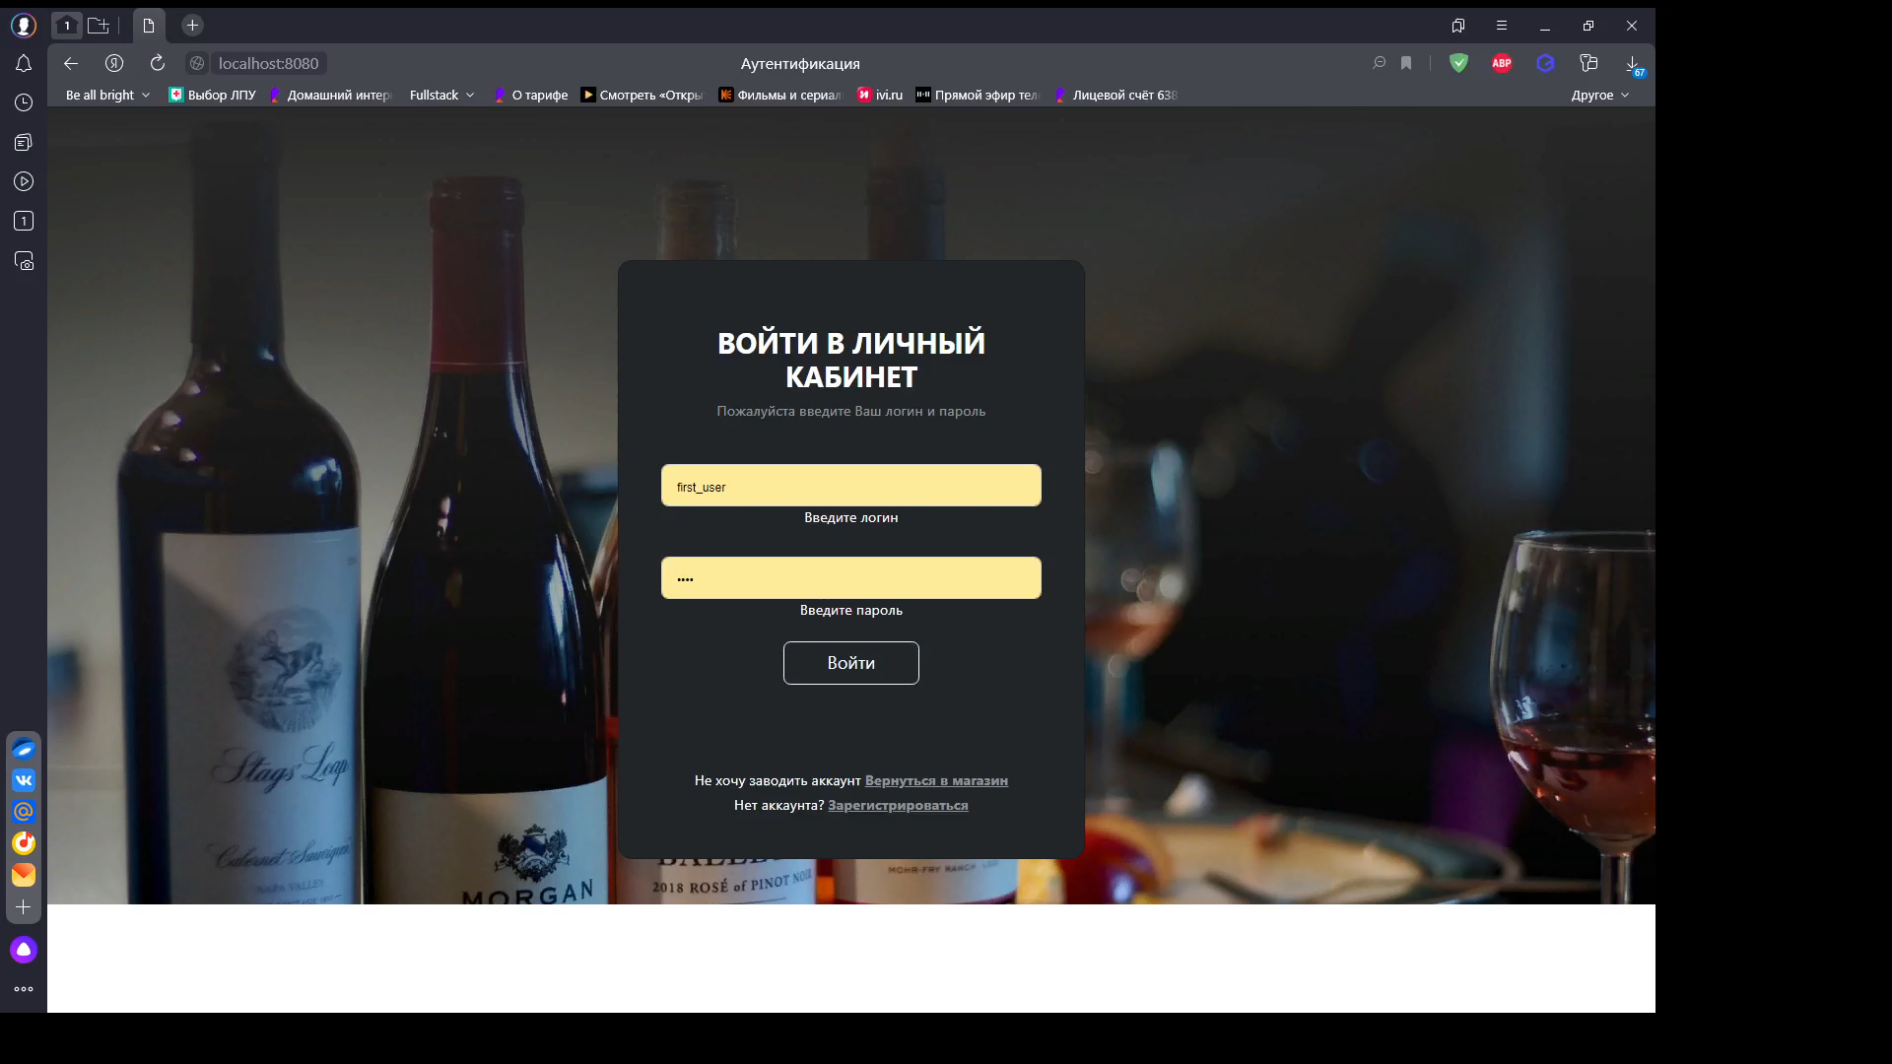
Результат, видео-демонстрация

Slide 10
System.out.println("Спасибо за внимание");

